Slide 1
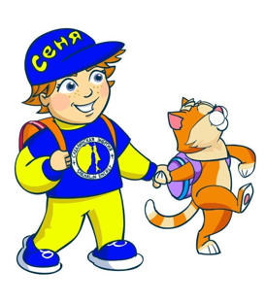



Программа
«Безопасность – это важно!»

Slide 2
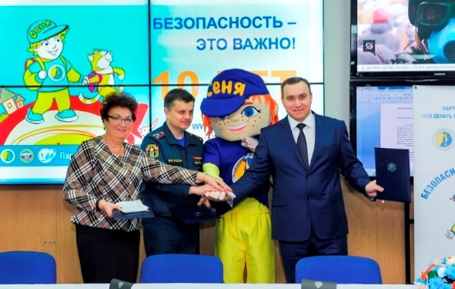
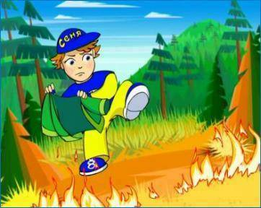
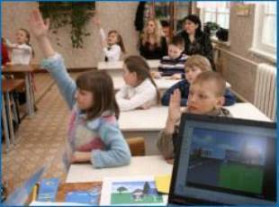
Безопасность – это важно!
Что это:
Информационно-образовательная программа реализуется в партнерстве с ГУ МЧС по Сахалинской области и региональным Министерством образования на основе партнерского соглашения.
Реализуется с 2005 года
Для чего:
Безопасность – один из важнейших приоритетов компании «Сахалин Энерджи»
Сахалинская область – единственная в России, где возможны все виды стихийных бедствий (тайфуны, землетрясения, лесные пожары, цунами и т. д.)

Slide 3
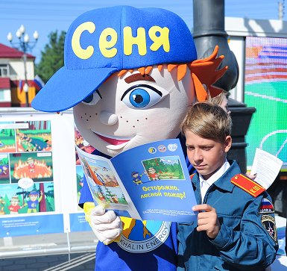
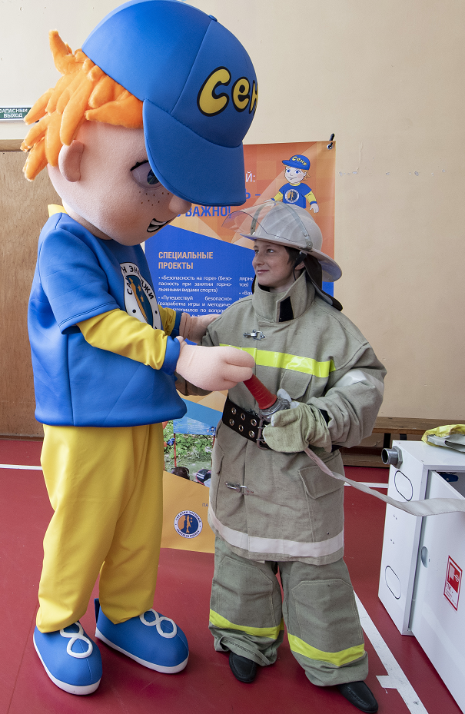
Цели и задачи
Цели:
Формирование культуры безопасности жизнедеятельности в регионе присутствия.
Укрепление репутации «Сахалин Энерджи» как лидера в сфере социальной ответственности.
Задачи:
прививать ключевым целевым группам, в первую очередь детям, нормы безопасного поведения в окружающей обстановке, развитие ответственного, уважительного отношения к собственной безопасности и безопасности других людей;
поддерживать разработку информационно-образовательных материалов для обучения правилам поведения в чрезвычайных ситуациях природного и бытового характера;
содействовать организации и проведению культурно-массовых мероприятий, конкурсов, направленных на практическое изучение стандартов безопасности и правил поведения в чрезвычайных ситуациях;
способствовать выявлению, распространению передового опыта, новых технологий обучения по курсу ОБЖ и его внедрению на территории Сахалинской области.

Slide 4

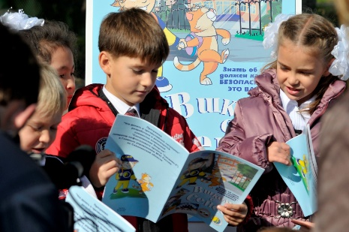
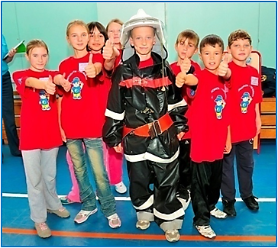
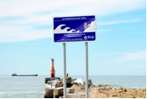
Направления
1. Мультфильмы о правилах безопасного поведения
4. Специальные проекты
направления
2. Комиксы по мотивам мультфильмов
3. Культурно-массовые мероприятия для детей

Slide 5
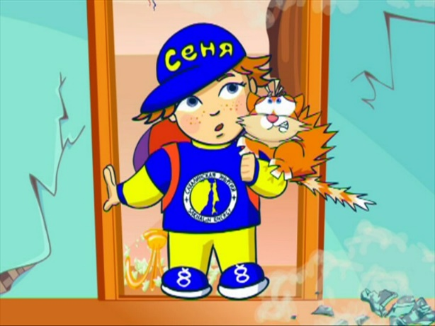
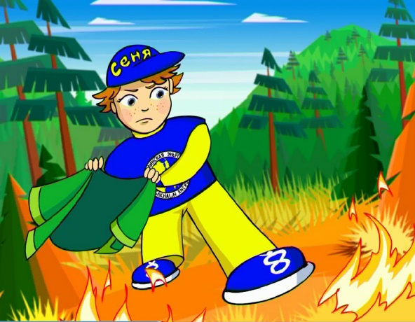
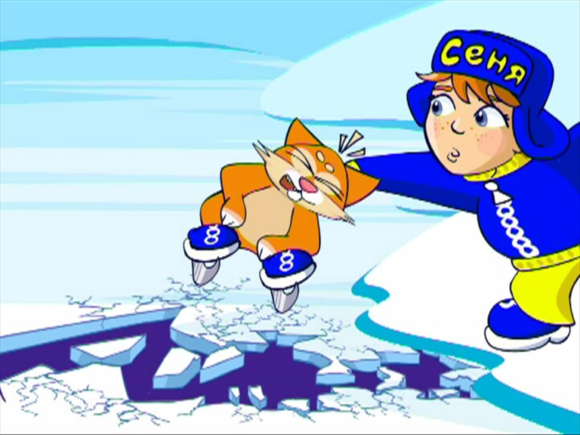
Мультфильмы
главные герои – мальчик Сеня и кот Васька;
ноябрь 2005 – первый мультфильм в телевизионном эфире;
по состоянию на июнь 2022 года создано 42 образовательных мультипликационных ролика;
всегда актуальные темы (например, «Вирус не пройдет» в 2021 году, и «Подводные разрывные течения» к пляжному сезону 2021 года).

Slide 6
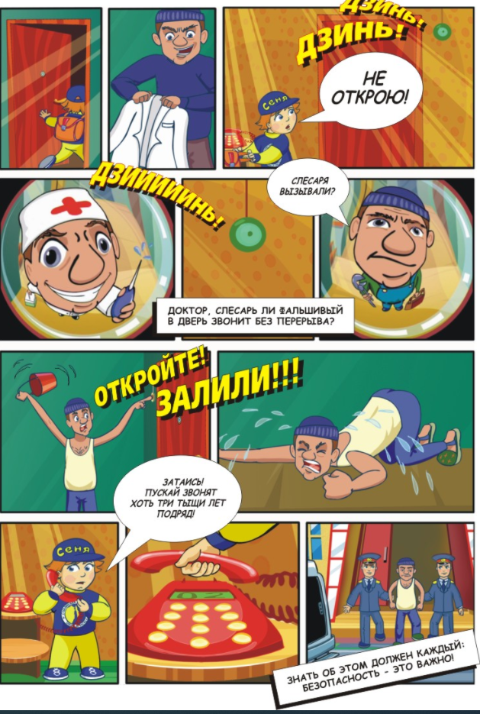





Комиксы и настольные игры
По мотивам мультфильмов создаются печатные тематические комиксы, настольные игры и пазлы.
Передаются во все образовательные учреждения Сахалинской области.

Slide 7
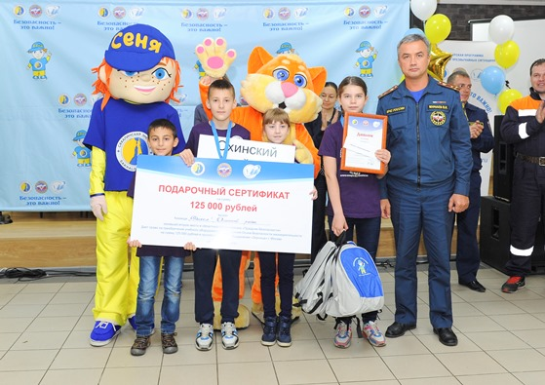
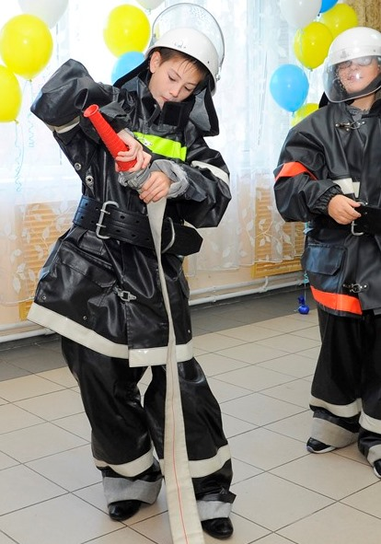
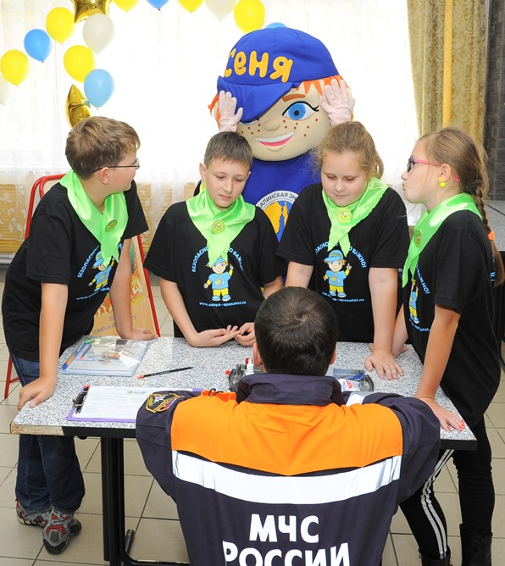
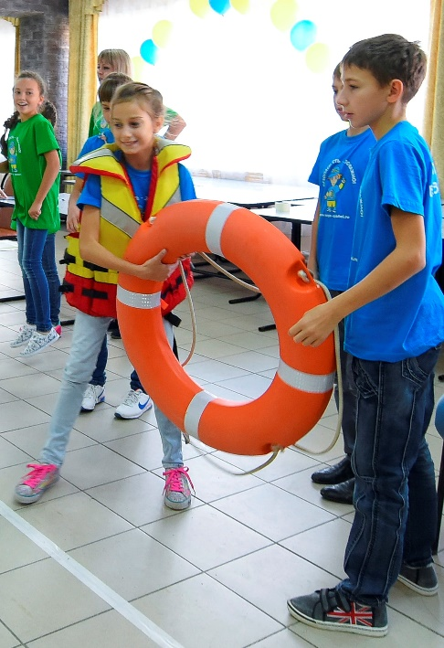
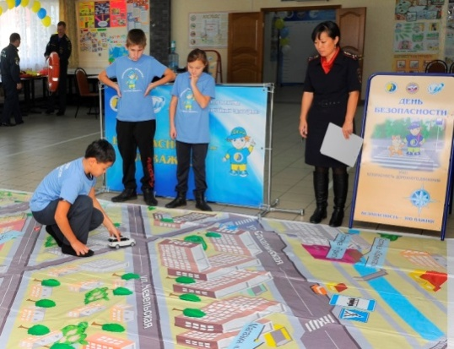
Культурно-массовые мероприятия
с 2010 года Праздник безопасности для пятиклассников со всего острова Сахалин;
онлайн-викторина;
конкурсы;
сезонные мероприятия.

Slide 8
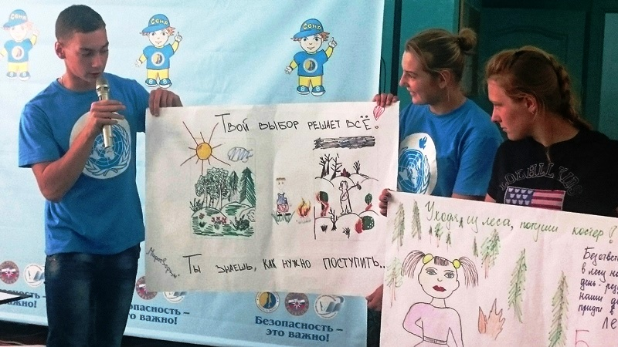
Специальные проекты
«Сеня предупреждает» (установлено 196 предупреждающих о цунамиопасных зонах и лавиноопасных участках аншлагов в 12 районах острова Сахалин);
«Сеня обучает»;
«Безопасность на воде»;
«Путешествуй безопасно».

Slide 9
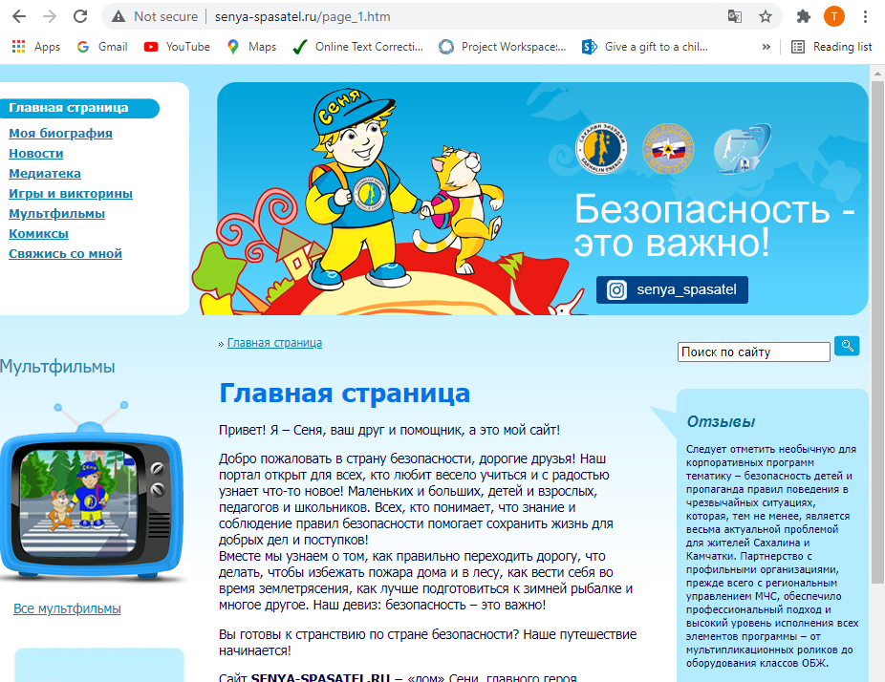
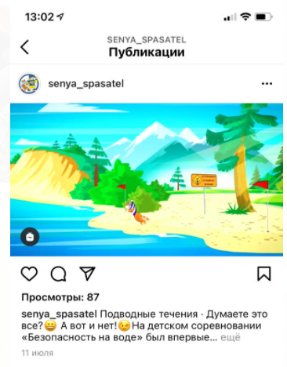
Коммуникация
Сайт программы «Безопасность – это важно!» www.senya-spasatel.ru, а также на официальном сайте компании www.sakhalinenergy.ru.
Публикации на сайтах партнеров программы – ГУ МЧС России по Сахалинской области https://65.mchs.gov.ru/ и министерства образования Сахалинской области https://obrazovanie.sakhalin.gov.ru/.
Подготовка и рассылка сообщений на информационные ленты местных СМИ, изданий, специализирующихся на вопросах КСО.
Ежемесячный информационный бюллетень «Вести «Сахалин Энерджи».
Трансляция мультфильмов на информационных экранах на улицах, в крупных торговых центрах и других общественных местах Южно-Сахалинска и других городов России.

Slide 10
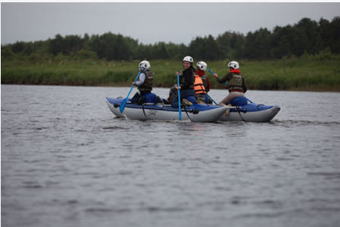
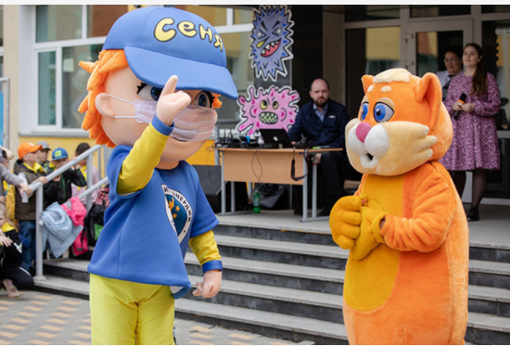
Результаты
Образ Сени как знатока правил безопасного поведения прочно закрепился в сознании населения
сентябрь 2021 года совместно с УГИБДД России по Сахалинской области прошло около 50 уроков безопасности дорожного движения, участники – более 2000 учащихся начальных классов школ Сахалинской области.
Июль 2021 года – соревнования по безопасности на воде с презентацией мультфильма «Подводные разрывные течения» (участники – более 80 человек).
Ноябрь 2021 года – презентация нового мультфильма «Раздельный сбор отходов».

Slide 11
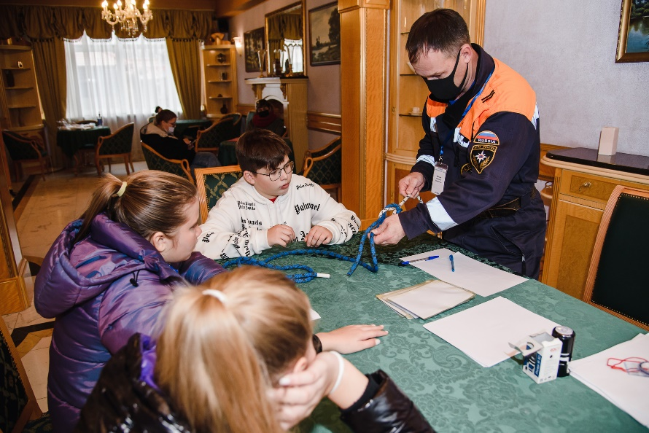
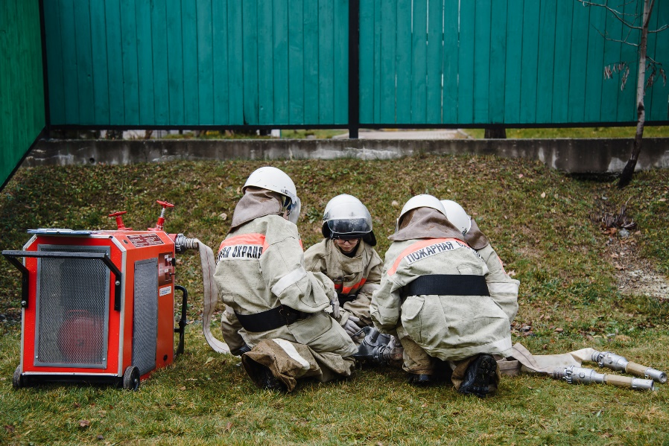
Результаты (2)
2021 год – информационная кампания «Вирус не пройдет!»: презентация тематического мультфильма, проведение областного творческого конкурса по самостоятельному изготовлению защитных масок, плакатов и видеороликов (более 400 работ от участников в возрасте от 3 до 65 лет); мероприятия «Вирус не пройдет, или Правила спасения мира», в детских летних лагерях (более 1 000 школьников); информационные плакаты о правилах использования масок, перчаток и санитайзеров для всех школ и детских садов Сахалинской области.
Праздник безопасности – впервые в 2021 году муниципальный этап праздника в виде онлайн-викторины (500 школьников). Областной этап – 16 команд (по 4 человека в каждой) из 15 районов Сахалина, 50 экспертов, новая станция «Экологическая безопасность».

Slide 12

Знать об этом должен каждый,
http://senya-spasatel.ru
БЕЗОПАСНОСТЬ – ЭТО ВАЖНО!

